Slide 1
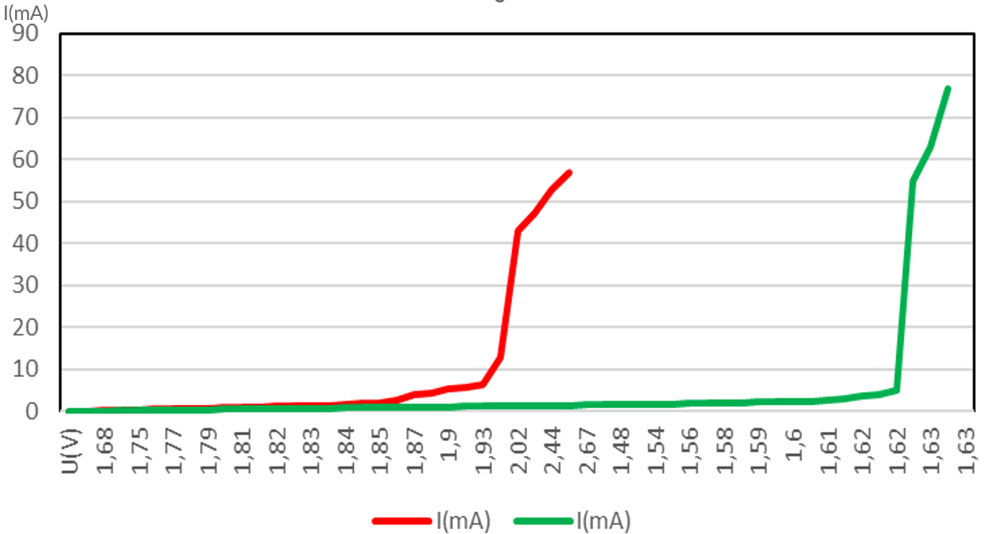
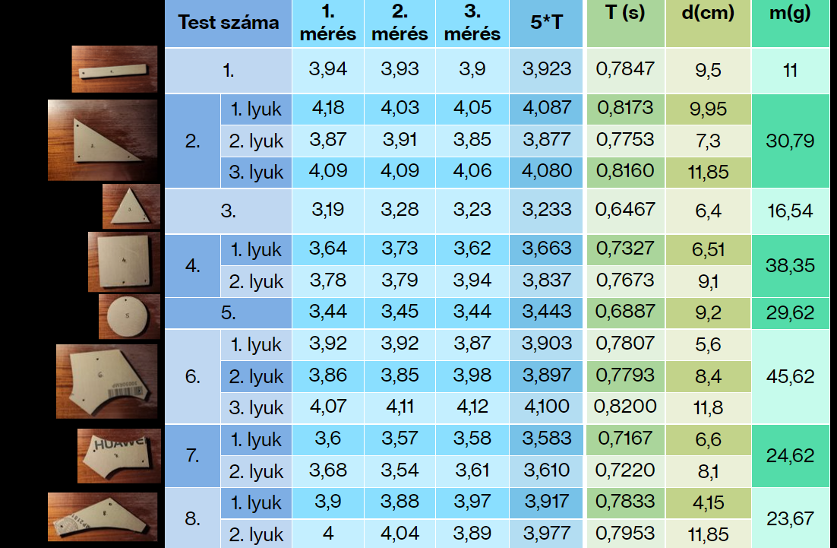
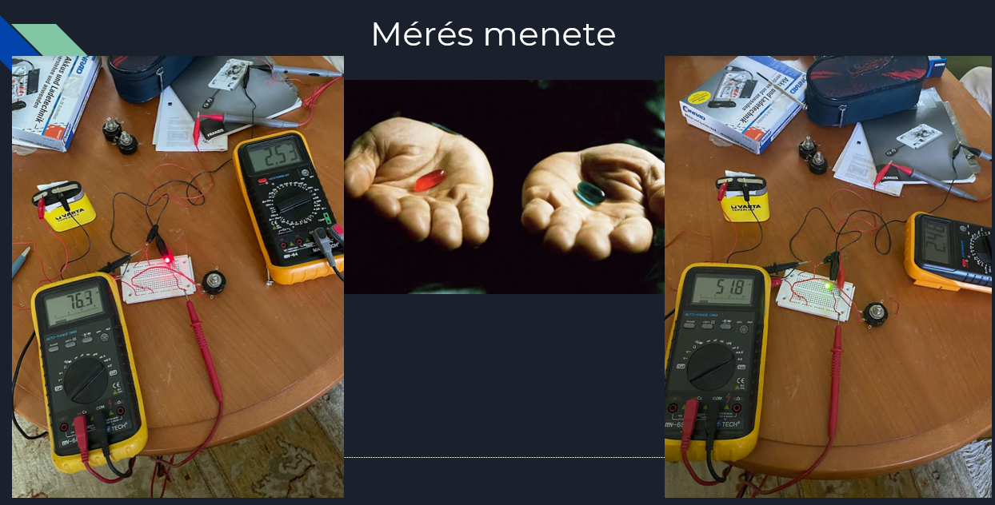
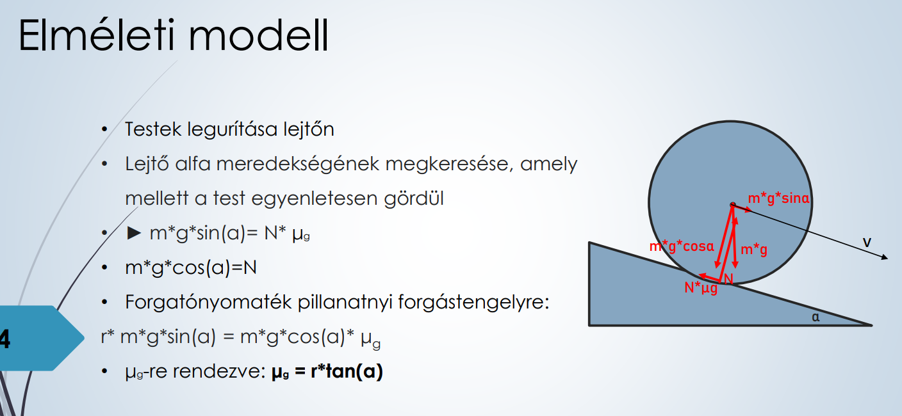

Slide 2



Kutatási Naplóval Támogatott Fizikaprojektek
Schnider Dorottya – Budapesti Fazekas Mihály Gyakorló Ált. Isk. És Gimn. ELTE TTK Fizikai és csillagászati Intézet
Fizikatanítás Digitális Támogatással Kutatócsoport Cselekvésközpontú fizikaoktatás munkacsoport
2024. 10. 29.
Schniderdorottya.com

Slide 3
Bemutatkozás
Angol nyelv és kultúra tanára – fizikatanár, 2020, ELTE BTK
Budapesti Fazekas Mihály Gyakorló Általános Iskola és Gimnázium, fizikatanár 2019-
ELTE Fizikai és Csillagászati Intézet, szakmódszertanos mestertanár, 2023-
MTA-ELTE Fizikatanítás Digitális Támogatással Kutatócsoport Cselekvésközpontú fizikatanítás munkacsoport – Arduinóval támogatott tanulói kísérletek és Kutatási naplós projekt
ELTE Fizika Tanítása Doktori Program, 2020-
A mechanika interdiszciplináris tanításának és a tanulói kísérletek fejlesztési lehetőségei

Slide 4

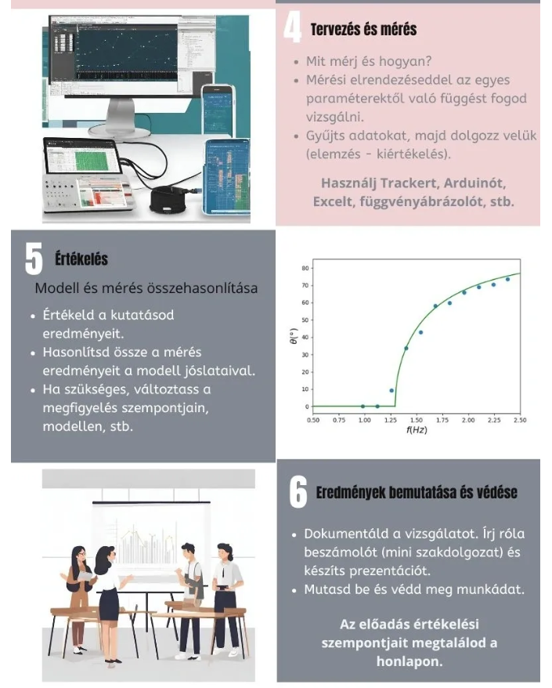
A mechanika interdiszciplináris tanításának és a tanulói kísérletek fejlesztési lehetőségei
Kommunikatív (játékos) elméleti fizikafeladatok
Arduinóval támogatott tanulói mérések – kompetenciafejlesztő, tudástranszferalapú tanulási folyamat
Projektmódszer, kutatásalapú tanulás

Slide 5
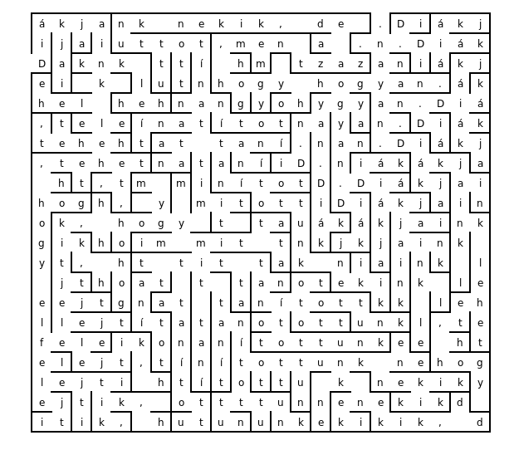
Juss ki a labirintusból.
Diákjaink lehet, hogy elfelejtik, hogy mit tanítottunk nekik, de azt nem, hogy hogyan.

Slide 6
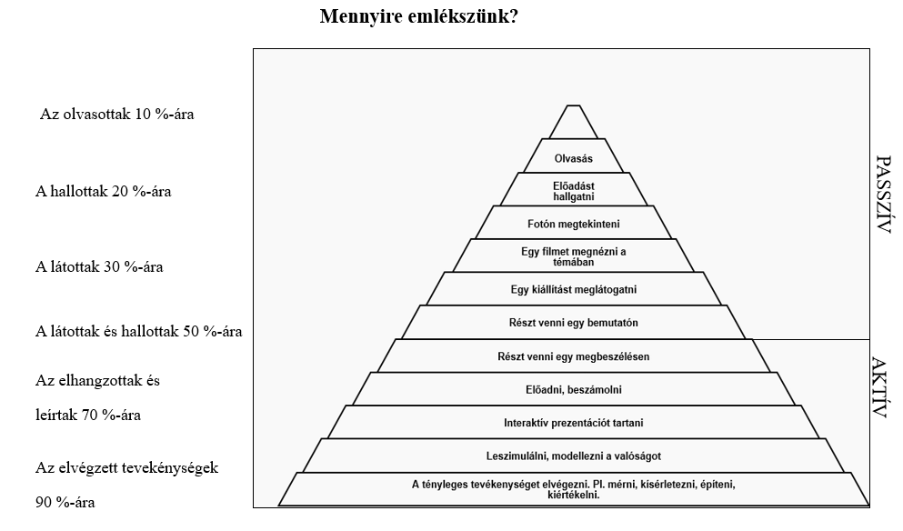

Cselekvésközpontú oktatás – head, heart, hand.
Dale, E. et al. (1969). Audio-Visual Methods in Teaching. (3rd ed.). New York: Dryden Press.
Gazibara, S. (2013). „Head, heart and hands learning” – A challange for contemporar education. DOI: 10.15503/jecs20131-71-82

Slide 7
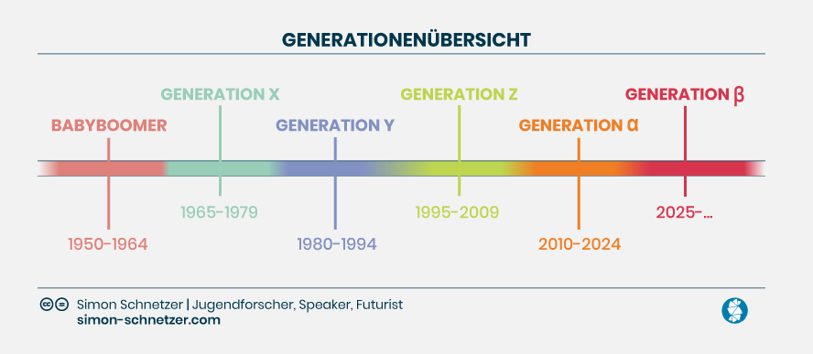
Generációs különbségek
Az én évfolyamom
Diákjaink

Slide 8
Az oktatásnak reagálnia
kell a változásokra
Koncentrációs időtartam, türelem, igények és lehetőségek
Generációs változások
Technológiai változások
A világpiac gyors fejlődése
Az információ elérhető bármikor bárhonnan. Szűrés, kritikus elemzés.
Cél: produktumtermelés és eladás; legyünk jobbak a versenytársaknál.

Slide 9
Tudáskoncepció-változás
Csapó Benő: „Nem az átadott tudás mennyiségén, hanem annak minőségén van a hangsúly”.
Kit keres a munkáltató? Kit keres a külföldi egyetem?
Aki…
Gondolkodni vágyik és tud
Képes értékelni a lezajló jelenségeket
Képes reagálni a változásokra
Kreatív, jó problémamegoldó képességgel rendelkezik, hatékony munkát végez
→ alkalmazható tudással rendelkezik
Tud tervezni, hipotéziseket megfogalmazni – jártas a kutatásokban
Jó csapatjátékos; sokszor a szociális, hétköznapi skillek megléte fontosabb a lexikális tudástárnál
Lexikális tudásgyarapítás → képességfejlesztés
Csapó Benő (2002). Az iskolai tudás vizsgálatának elméleti keretei és módszerei, in. Az iskolai tudás. Osiris Kiadó.

Slide 10


Projektek a munka világában
Projekt
Cél: produktumtermelés, eladás.
Hogyan? kreatív közös munka
Hogyan? közös gondolkodás, közös problémamegoldás

Slide 11
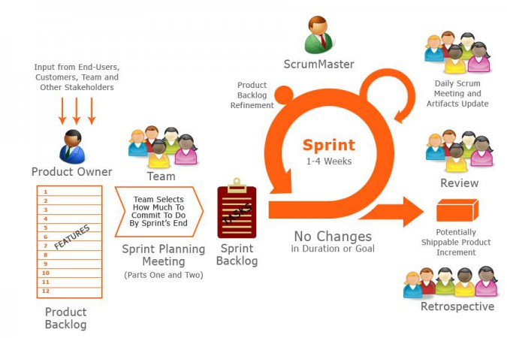
https://stylersgroup.com/scrum-projektek-tervezese-elso/

Slide 12
Projektek a fizikaórán
Projektek és kutatási feladatok
Kísérletek tervezése és kivitelezése
Adatgyűjtés
Adatok értékelése
Anyaggyűjtés – szűrés, forráselemzés
Beszámoló készítése, kiselőadás
Beszélgetés egy adott problémáról.
Ahogyan a kerettanterv is javasolja…

Slide 13
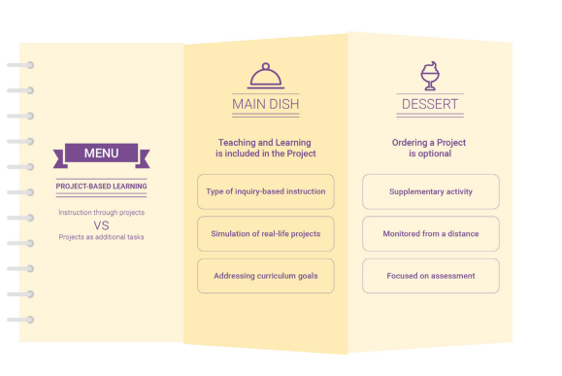
Projekt: Főétel vagy desszert? Projektalapú tanulás?
A kép forrása: K, Meli (2020). Distance Education: Teaching and Learning in a project-based world (PBL)
Larmer, J. & Mergendoller, J. R. (2010). The Main Course, Not Dessert. How Are Students Reaching 21st Century Goals? With 21st Century Project Based Learning. Buck Institute for Education. https://files.ascd.org/pdfs/onlinelearning/webinars/webinar-handout1-10-8-2012.pdf (utolsó letöltés dátuma: 2024. 10. 23.)
Larmer, J., Mergendoller, J., Boss, S. (2015). Setting the standard for project-based learning: A proven approach to rigorous classroom instruction. Alexandria, VA: Association for Supervision and Curriculum Development.

Slide 14
A projektalapú tanulás a kimeneti követelmények alapján fogalmazza meg a tevékenységsort.
Cél: a kimeneti követelmény (pl. adott tudás és kompetenciák megszerzése); tevékenységsor: diákközpontú alfeladatok, irányított kérdések, amelyek mentén feldolgozzuk a tananyagot, a diákok megszerzik az előírt ismereteket.
Tervezés
Alfeladatoktevékeny-ségsor
A diák önálló (koordinált munkája)
Folyamatos visszajelzés
Produktum és megosztás
Értékelés
Larmer, J. & Mergendoller, J. R. (2010). The Main Course, Not Dessert. How Are Students Reaching 21st Century Goals? With 21st Century Project Based Learning. Buck Institute for Education. https://files.ascd.org/pdfs/onlinelearning/webinars/webinar-handout1-10-8-2012.pdf (utolsó letöltés dátuma: 2024. 10. 23.)
Larmer, J., Mergendoller, J., Boss, S. (2015). Setting the standard for project-based learning: A proven approach to rigorous classroom instruction. Alexandria, VA: Association for Supervision and Curriculum Development.

Slide 15
Kutatási naplóval támogatott fizikaprojekt
Távmunkarendben (házi feladatban) kivitelezendő féléves kutatási projekt
Nyílt végű kutatási probléma
A vizsgálat kivitelezése irányítottan
Folyamatos dokumentáció (kutatási napló) – online platform, közösen szerkeszthető
Mini szakdolgozat elkészítése
Védés: Az eredmények előadása, a felmerülő kérdések megválaszolása (mint egy tudományos konferencián/szakdolgozat védés során.)
Motivációk: A projektmódszer népszerűsítése, hatékony projektalapú tanulási folyamat kidolgozása, a kollégák munkájának támogatása módszertannal, segédanyagokkal. Projektérettségi felkészülés-felkészítés támogatása, a munka világára való felkészítés.

Slide 16
Hogyan?
Páros kivitelezés – online, közösen szerkeszthető dokumentumban – a tanár könnyen tud monitorozni, visszajelezni (csapatmunka – kreatív szociális környezet, dolgozzunk teamként).
A folyamatközi stand up (rövid beszámoló az addigi haladásról) szintén a csapatmunkát erősíti, hasonló megbeszéléseket folytatnak a nagyvállalatok csapatai is. A kutatást végző diákok beszámolnak előrehaladásukról, visszajelzést kapnak munkájukra a tanártól és az osztálytársaktól. Akár további javaslatokat is beépíthetnek.
Szociális skillek és tudásmegosztás – mint egy nagy cégnél

Slide 17
A kutatási naplós projekt céljai
Bevonni a diákot egy természettudományos kutatás folyamatába: kutatási szemlélet és készség kialakítása: mérés, tervezés, adatgyűjtés, kiértékelés.
Csapatmunka, tudományos kommunikáció.
Fizikaórán szakirodalomelemzés, nyelvi-és előadói készségfejlesztés
Megmutatni a diáknak, hogy a fizika és a fizikatanulás változatos, a tudás kialakításához számos út és módszer vezet, köztük a tanár által koordinált tevékenységalapú kutatás.
Attitűdfejlesztés.

Slide 18
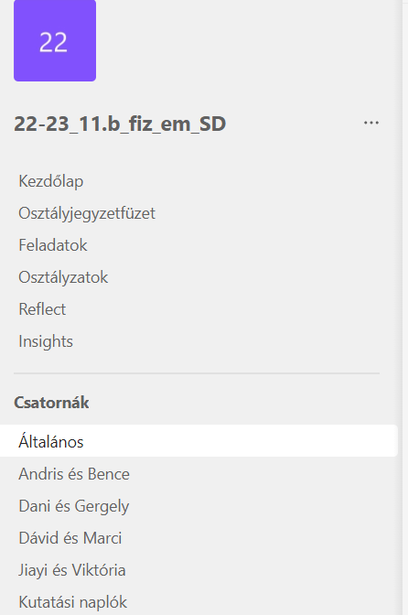
Kutatócsoportunk „diákjai” ezeken dolgoznak most
1. Határozd meg különböző testek gördülési ellenállását!
2. Határozd meg különböző alakú testek közegellenállási alaki tényezőjét!
3. Határozd meg „gömbölyű” és „szögletes” testek tehetetlenségi nyomatékát akár több módon is!
4. Vizsgáld meg a lufi süllyedési sebességét különböző paraméterek mellett!
5. Vizsgáld meg a hajszárító hatékonyságát.

Slide 19
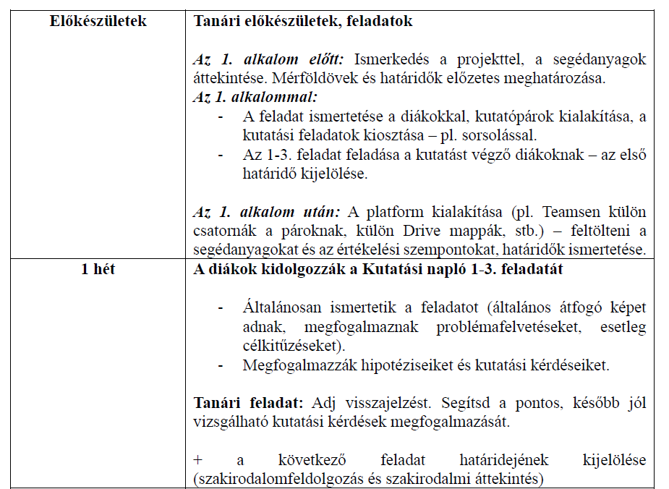
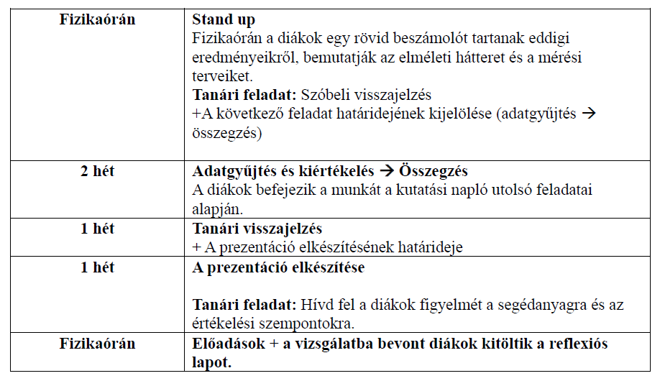
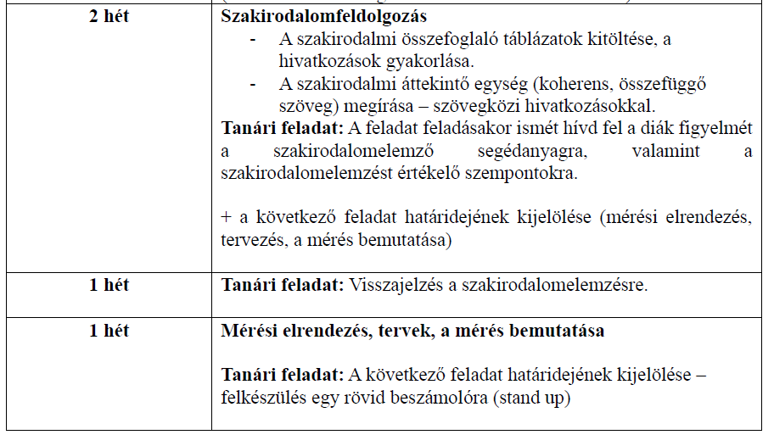
Lebonyolítás – időterv

Slide 20
A munkát támogató segédanyagok
1) Kutatási napló sablon: Irányítottan vezeti a diákokat a kutatás folyamatában. artalmazza az elvégzendő alfeladatokat. A diákok a kutatási napló felépítése szerint építik fel kutatásukat, a megadott szempontok/feladatok szerint kutatnak. Vizsgálataik eredményét a sablonban dokumentálják.
2) Segédlet szakirodalomelemzéshez: A kutatás során kvalitatív kutatásra is szükség van. A diákok szakirodalmakat keresnek, értékelnek és dolgoznak fel. A szakirodalom-segédlet leírja, hogy milyen szempontok mentén érdemes irodalmat keresni és értékelni (mitől lesz egy irodalom számunkra releváns, hiteles, megbízható, stb.), valamint kitér a tudományos írás elveire is – ami a szakirodalmi áttekintő egység megírásában nyújt segítséget.
3) Segédlet mérések kivitelezéséhez, kiértékeléshez: A kvantitatív kutatást támogatja. Bemutatja a mérés lépéseit, az adatgyűjtés és adatfeldolgozás, adatelemzés lehetőségeit.
4) Segédlet prezentációkészítéshez, előadáshoz: Mire figyeljen az előadó a felkészülés során. A segédanyag egy nagyvállalati menedzsereknek szervezett kommunikációs tréning képzési anyagát
mutatja be diákbarát módon. A prezentációs segédanyag kitér arra, hogy hogyan szerkesszük meg a ppt-t, illetve előadásmódot, kommunikációt is tanít; nem csak a kutatási naplós beszámolók során hasznos.
5) Értékelési szempontok: Fontos, hogy a diák legyen tisztában a pontos elvárásokkal és követelményekkel, milyen minőségű munkát várunk el tőle, az adott minőség milyen pontszámot ér, stb. Értékelési szempontokat a szakirodalomelemzéshez és az előadáshoz fogalmaztunk meg.

Slide 21
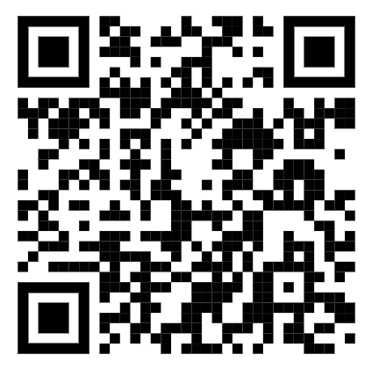
Segédanyagok a PhysicsFunandPro-n
https://schniderdorottya.com/kutatási-napló

Slide 22
PILOT OKTATÁSI Kísérletek
Fazekas 2024B

Slide 23
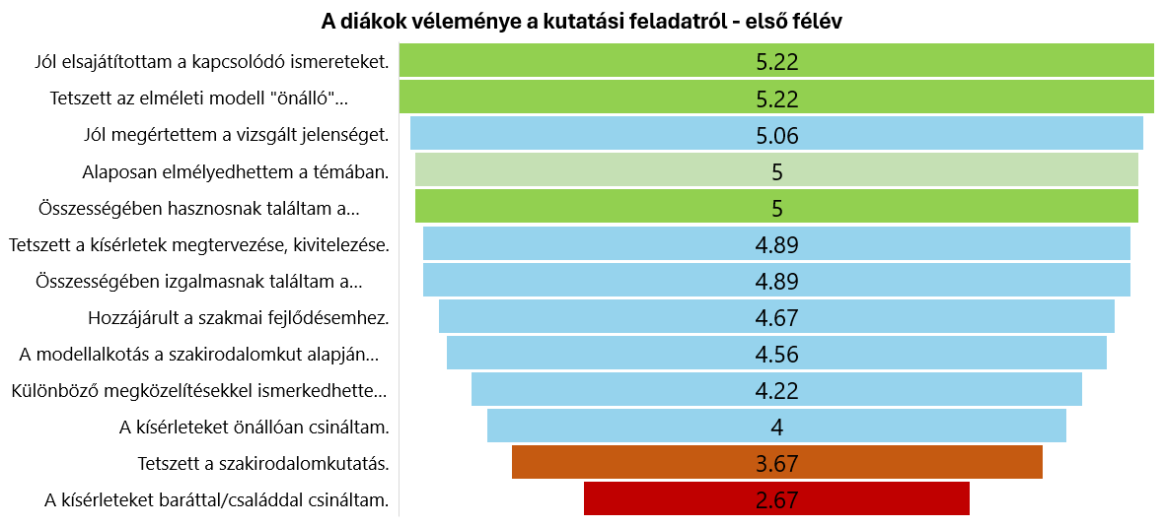
A 6-fokú Likert-skálán a projekt átlagos megítélése 4,54 pont

Slide 24
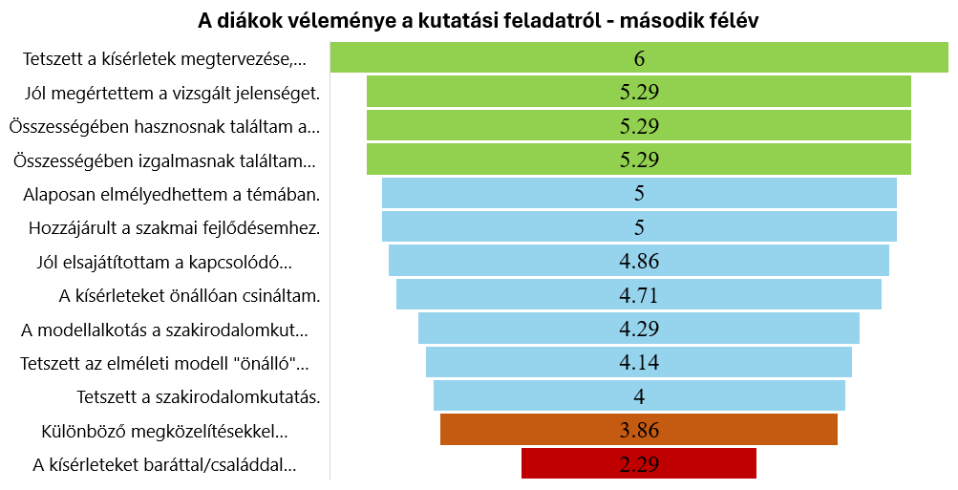
A 6-fokú Likert-skálán a projekt átlagos megítélése 4,62 pont

Slide 25
Örülök, hogy lehetőségem volt
Egy csapattárssal együtt elmélyedni a témában Mélyen megismerni egy hétköznapi, mindenki által használt eszközt Megismerkedni a kutatás területével Az osztály előtt gyakorolni az előadást Elsajátítani a számomra a jövőben is fontos kompetenciákat A projekt indokával kirándulni egy jót – légnyomás mérése.
Örülök, hogy lehetőségem volt
Kiállni az osztály elé és prezentálni A témában ilyen mélyen elmélyedni A saját ötleteimet megvalósítani Kipróbálni egy kutatást Megalkotni egy mérési elrendezést Méréseket végezni Megismerni az adott téma gyakorlati hasznosíthatóságát

Slide 26
Amit igazán megértettem | Amit a bemutatóból tanultam
Nem lehet minden jelenségre általános matematikai leírást adni. A vizsgált probléma alapjait. Hogy mennyire összetett egy kutatás és mennyire bonyolult kidolgozni. A szakirodalomfeldolgozást Az előadás, előadói készségek fontosságát | Szükség van egy tiszta gondolatmenetre és az előadás jól átgondolt felépítésére. A szerzett tudás bemutatása nem triviális, az előadásra alaposan fel kell készülni. Az elhangzottakat támasszuk alá érvekkel. Nem elég adott részekre koncentrálni, fontos, hogy a probléma minden részletét értsük, legyen egy átfogó tudásunk.

Slide 27
A következő készségeim fejlődtek
Előadói, retorikai Mérés kivitelezése Adatfeldolgozás, kiértékelés Önálló, logikus gondolkodás Modellalkotás Perspektivikus gondolkodás Szakirodalomkutatás – információ szűrése Kreativitás

Slide 28
Köszönetnyilvánítás
A Kutatási naplós csoportnak
Hömöstrei Mihály
Szeidemann Ákos
Csernovszky Zoltán
Fazekas 2024B

Slide 29
Hogyan tovább? Hova tovább?
Próbáld ki te is.
A tanév során bármikor bekapcsolódhatsz nagymintás vizsgálatainkba. Keress meg! ☺
Ha konkrét kidolgozási lehetőségek érdekelnek, illetve lesz projektérettségiződ: Szeidemann Ákos műhelyével folytasd.
Helyszín: itt az Öveges laborban
Időpont: 16:50-17:30 és 17:45-18:25

Slide 30
Kapcsolat
schniderd@f.fazekas.hu

